Slide 1
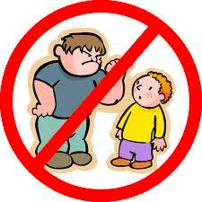
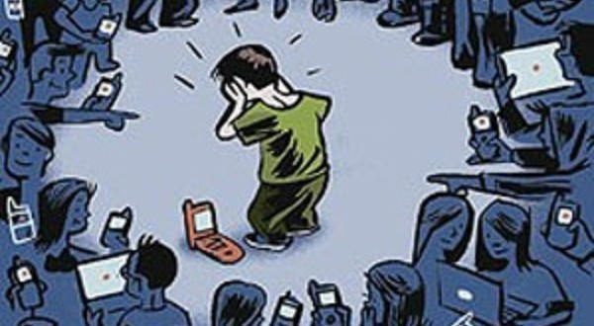
BULLISMO E CYBErBULLISMO

Slide 2
COS’è il bullismo ?
IL TERMINE «BULLISMO» È UTILIZZATO PER INDICARE UN INSIEME DI COMPORTAMENTI VIOLENTI, RIPETUTI NEL CORSO DEL TEMPO E CON INTENZIONE, NEI CONFRONTI DI PERSONE CONSIDERATE DEBOLI E INCAPACI DI DIFENDERSI. E’ UN FENOMENO MOLTO DIFFUSO TRA GLI ADOLESCENTI E SI DIFFONDE SEMPRE DI PIU’ NELLE SCUOLE.

Slide 3
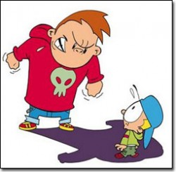
CHI è IL BULLO ?
IL BULLO è COLUI CHE FA DEL MALE E OFFENDE UNA PERSONA Più DEBOLE E LO FA IN MODO:
INTENZIONALE
Ripetitivo
Il bullo non agisce mai da solo.
E’ molto temuto dalle vittime che hanno paura di denunciarlo o di raccontare le violenze fisiche subite.
per questo motivo il bullo continua ad avere atteggiamenti aggressivi.

Slide 4
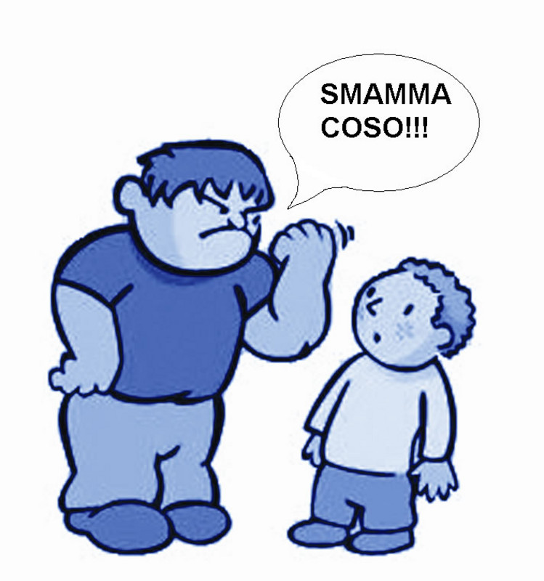
PERCHé FARE IL BULLO?
IL BULLO SI COMPORTA IN QUESTO modo per vari motivi:
gelosia
sembrare piu’ forte
Problemi FAMILIARI
Problemi PERSONALI
Perche’ non riesce ad esprimersi in un altro modo
Non riesce ad ambientarsi
Vuole attirare l’attenzione

Slide 5
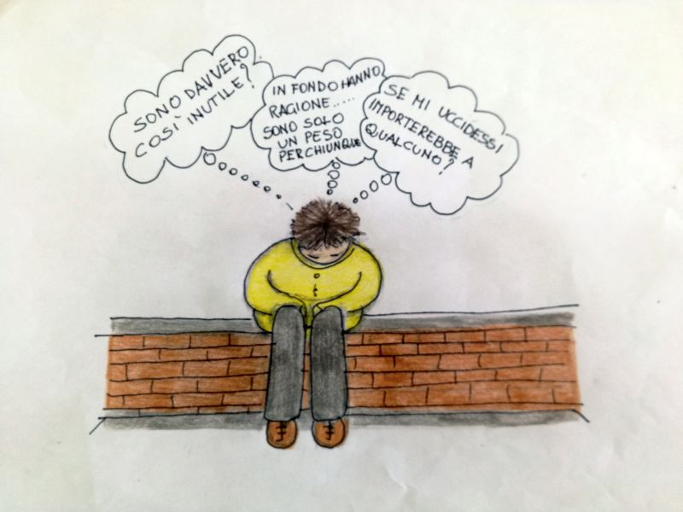
CHI è LA VITTIMA ?
LA VITTIMA SUBISCE violenze e ripetute umiliazioni.
Soffre in silenzio, si isola, si colpevolizza e arriva anche ad abbandonare la scuola e nei casi piu’ gravi si suicida.
Il silenzio della vittima diventa una barriera per poter combattere il bullismo.

Slide 6
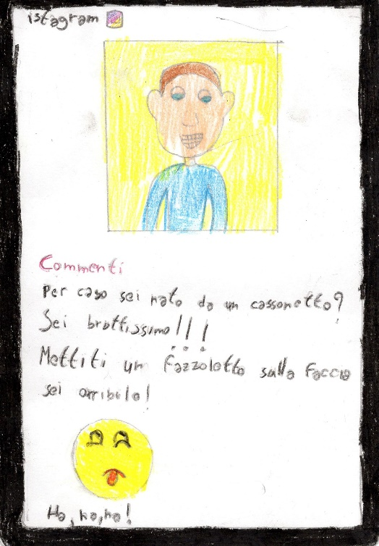
IL CYBERBULLISMO
IL CYBERBULLISMO è IL BULLISMO CHE AVVIENE SUI SOCIAL NETWORK :
TWITTER, INSTAGRAM, MeSSaNGER, FACEBOOK, WHATSAPP…..
Il cyberbullismo e’ molto grave perche’ in pochissimo tempo le vittime possono avere la propria reputazione danneggiata.

Slide 7
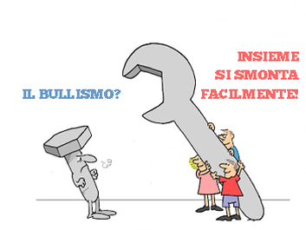
COME COMBATTEre IL BULLISMO E il cyberbullismo ?
PER COMBATTERE IL BULLISMO SERVE :
LA PREVENZIONE CON LA QUALE scoraggiare COMPORTAMENTI DI PREPOTENZA E LA COLLABORAZIONE TRA SCUOLA e FAMIGLIA.
Bisogna educare i propri figli al rispetto degli altri.
Provare ad ignorare i comportamenti del bullo.
Provare a dire basta in modo chiaro e sicuro.
Non farsi vedere infastiditi o arrabbiati per quello che sta DICENDO o sta facendo il bullo.
Non reagire allo stesso modo.
Evitare di stare da soli.

Slide 8
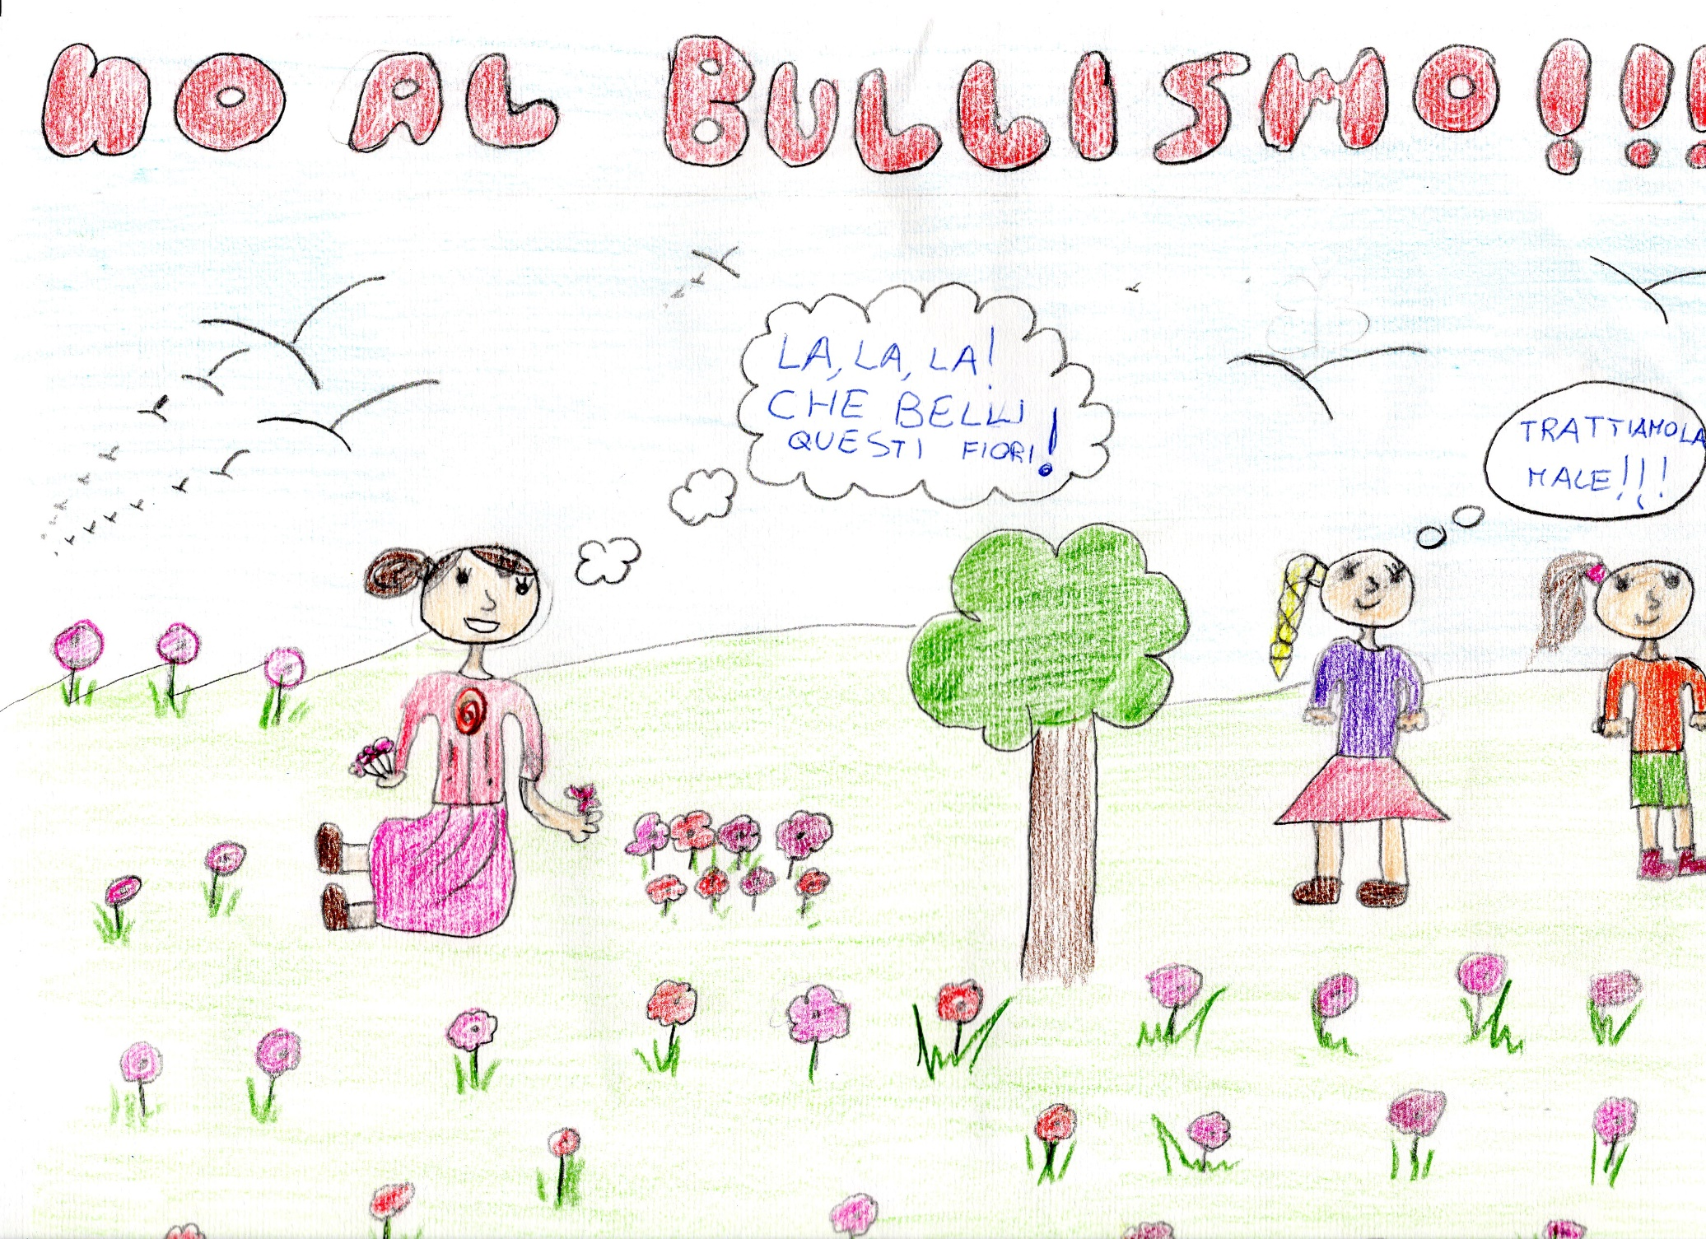

Slide 9
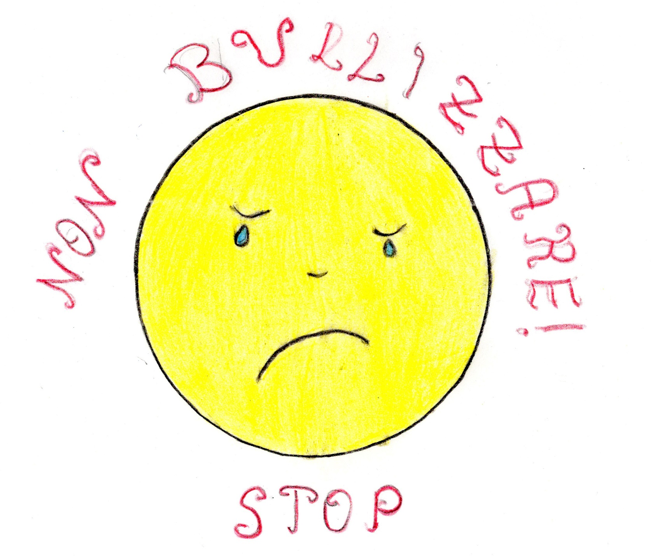

Slide 10
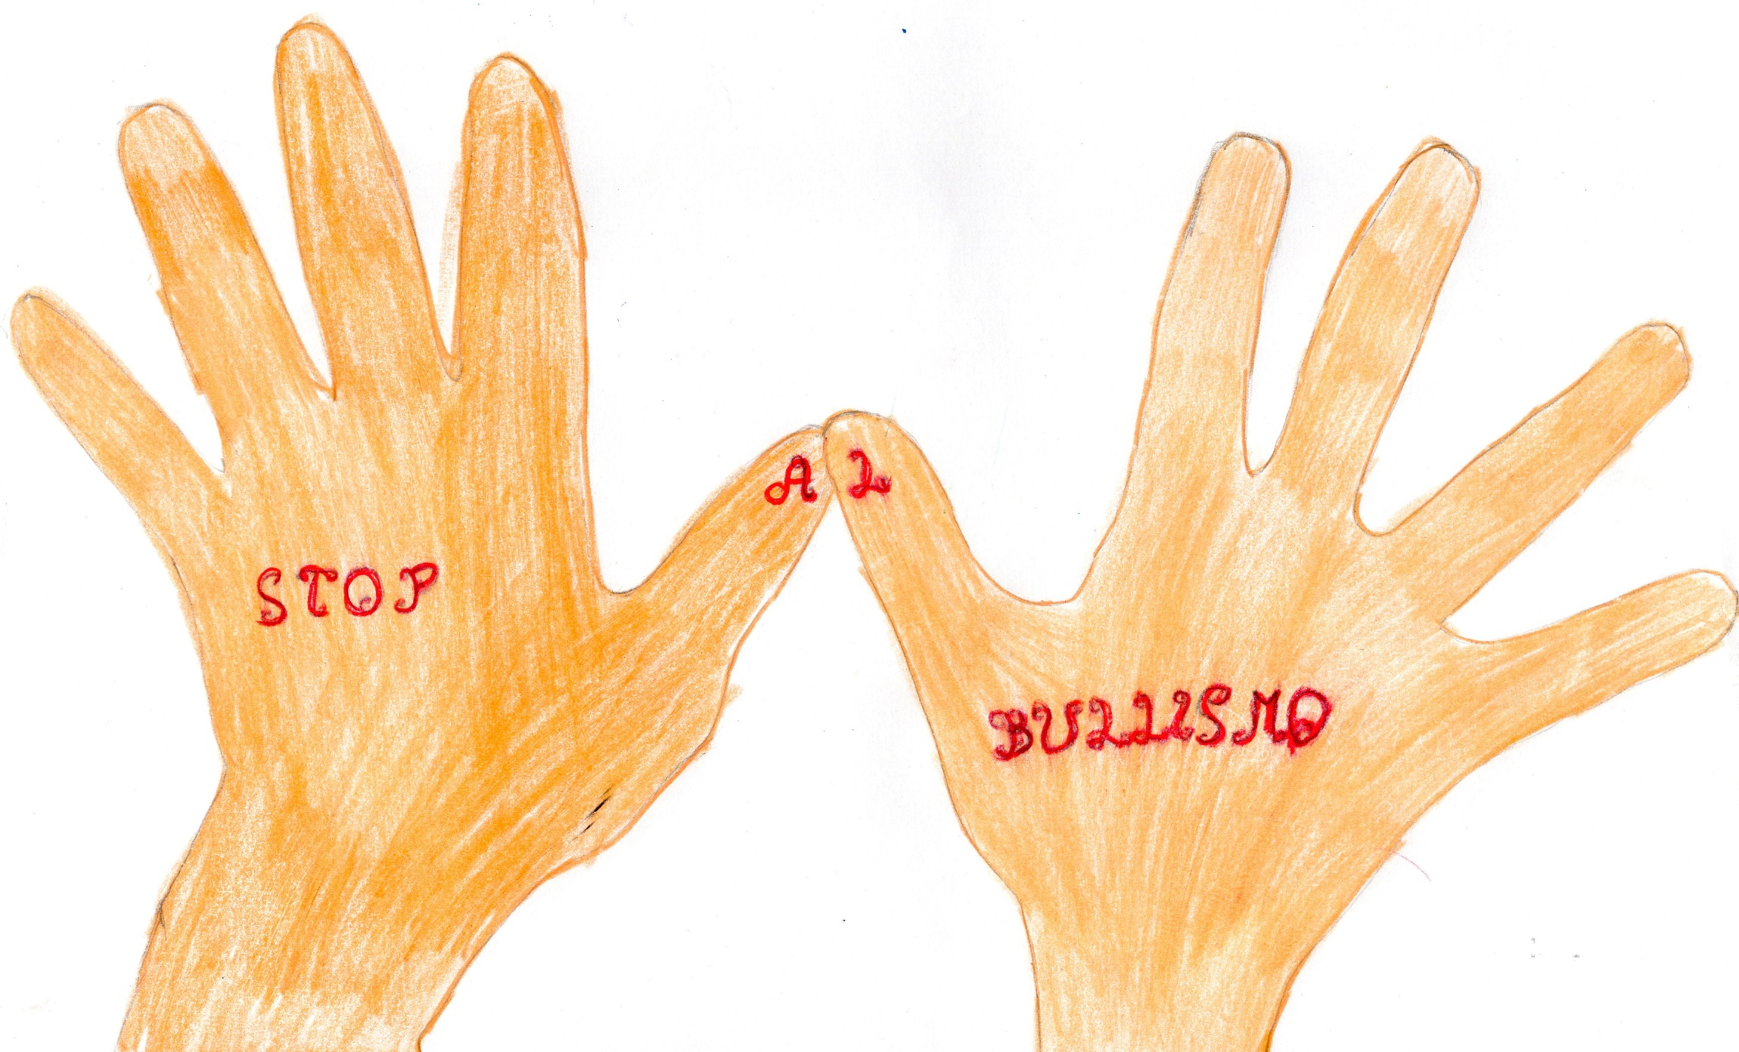

Slide 15
CLASSE QUARTA SEZ. A
PLESSO DI RIPALIMOSANI
ANNO SCOLASTICO 2017-2018

Slide 16
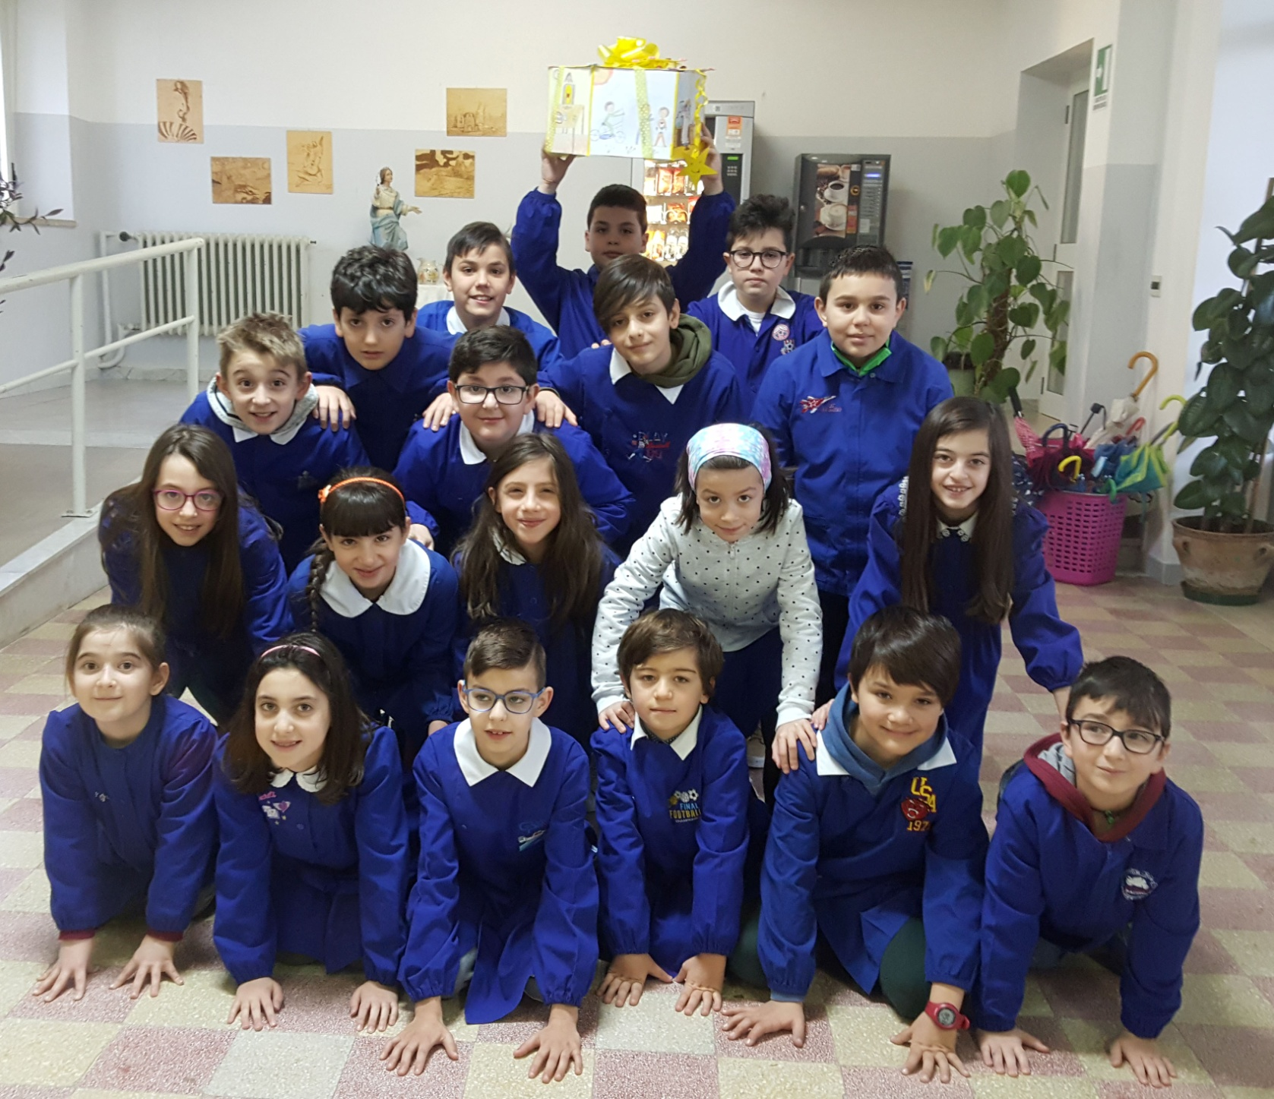

Slide 17
FINE

